Slide 1

Indústria
EXA 498 – MI-PROJETO DE CIRCUITOS DIGITAIS – 2019.1
Discentes: Evelyn Suzarte fernandes
danrlei almeida araujo
erick campos
Docente: marcia Lissandra machado prado

Slide 2
OBJETIVO

Slide 3
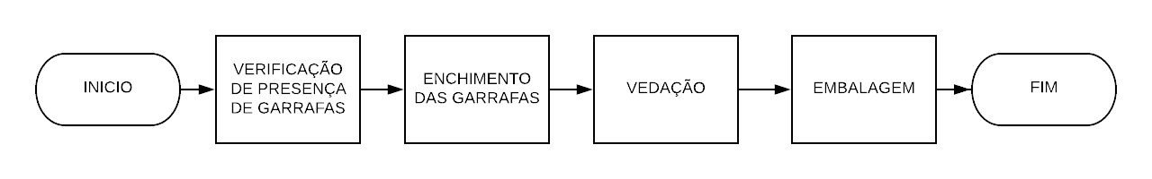
FLUXOGRAMA

Slide 4
TABELA DE ESTADOS
Legenda:
Entradas: ST (start/stop), PG, CH, RO e EB
Saídas: MO (motor), AL (alarme), EN (enchimento), VD (vedação)
Estados: 00 – A – Presença de garrafas
01 – B – Enchimento
10 – C – Vedação
11 – D – Embalagem da garrafa

Slide 5
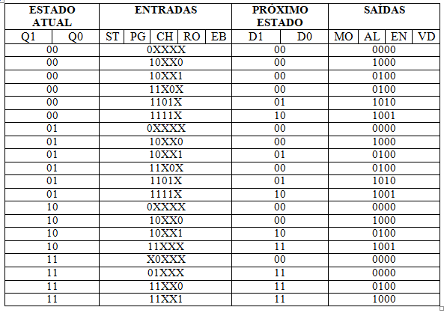

Slide 6
EQUAÇÕES DO CIRCUITO
Entrada dos flip flops:
D1 = Q1 Q0‘ ST EB + ST PG CH RO + Q1 Q0 PG + Q1 ST PG
D0 = Q1' ST PG CH' RO + Q1' Q0 ST EB + Q1 Q0 PG + Q0 ST PG
Saídas:
MO = Q1' ST PG CH RO + Q1' ST PG' EB' + Q1 Q0' ST EB' + Q0' ST PG RO + Q1 ST PG EB
AL = Q1 Q0 ST PG EB' + Q1' ST PG RO' + Q0' ST PG' EB + Q1' ST PG' EB
EN = Q1' ST PG CH' RO
VD = Q1' ST PG CH RO + Q1 Q0' ST PG

Slide 7
Diagrama de estados
Máquina principal

Slide 8
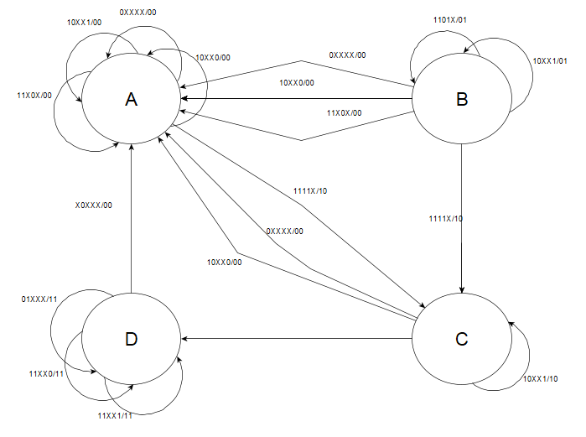

Slide 9
CIRCUITO MÁQUINA DE ESTADOS PRINCIPAL

Slide 10
DESENVOLVIMENTO DO CONTADOR DE ROLHAS

Slide 11
CIRCUITO

Slide 12
FLUXOGRAMA DO CONTADOR DE ROLHAS

